Slide 1








第五节
第三章
曲线的凹凸与函数作图
一、曲线的凹凸与拐点
二、 曲线的渐近线
三、 函数图形的描绘
机动 目录 上页 下页 返回 结束

Slide 2

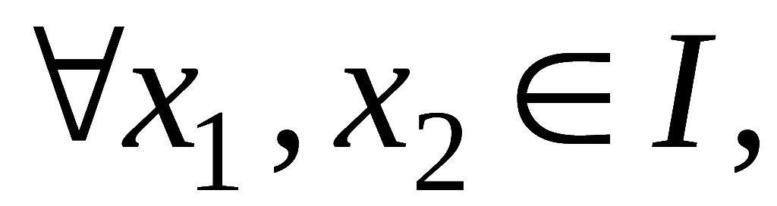
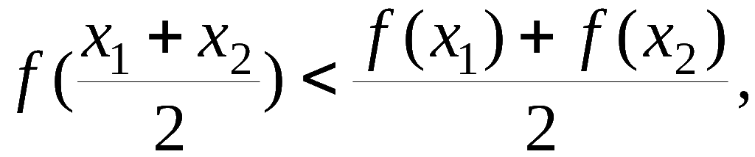
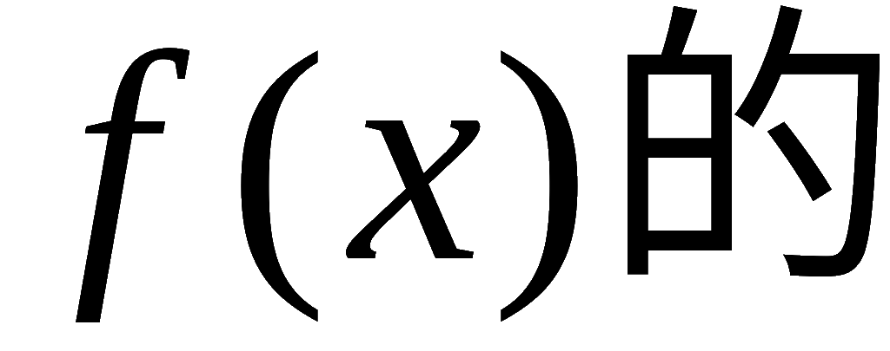







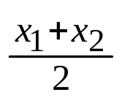

一、曲线的凹凸与拐点
定义 . 设函数
在区间 I 上连续 ,
(1) 若恒有
则称
图形是下凸的;
(2) 若恒有
则称
图形是上凸的 .
连续曲线上有切线的凹凸分界点
称为拐点 .
机动 目录 上页 下页 返回 结束

Slide 3
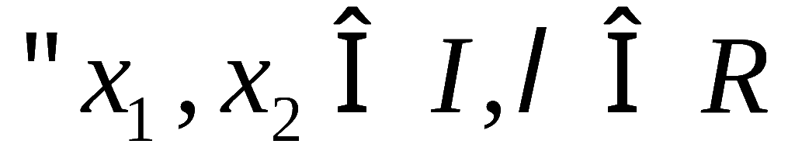
凸凹性的等价定义 ： 设函数
在区间 I 上连续 ,
(1) 若恒有
则称
图形是下凸的;
(2) 若恒有
则称
图形是上凸的 .
机动 目录 上页 下页 返回 结束

Slide 4

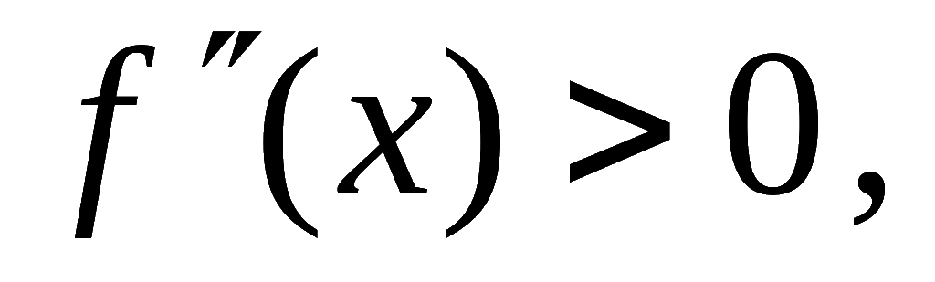

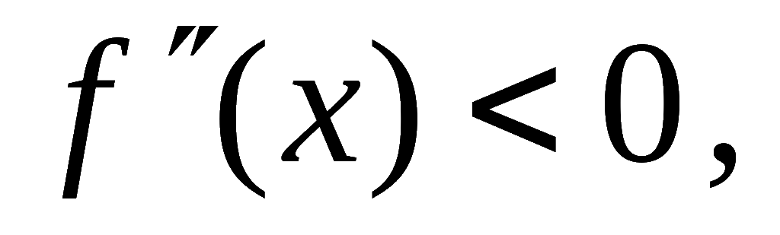

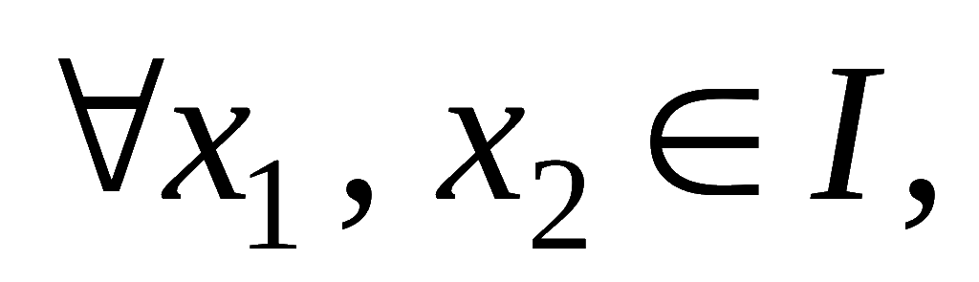
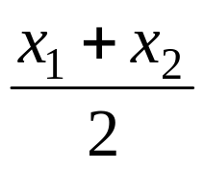
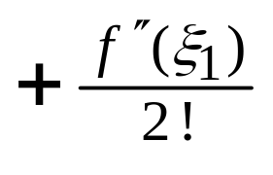
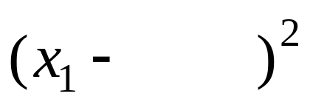
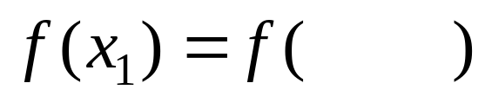
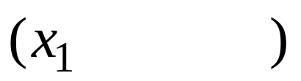
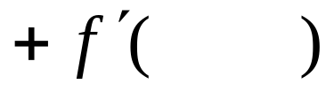
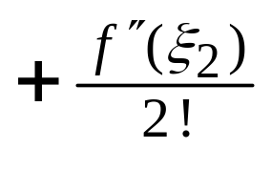
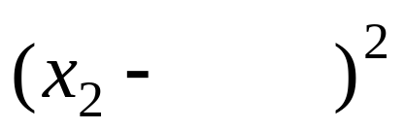
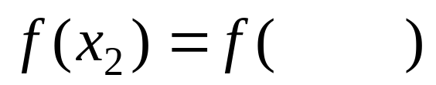
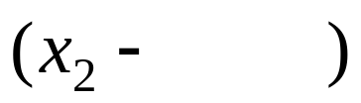
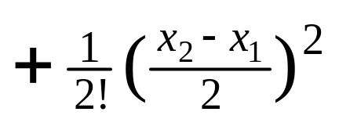
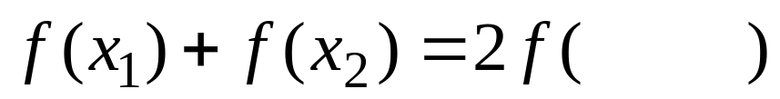

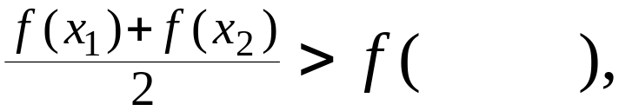

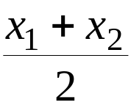

定理1.(凹凸判定法)
设函数
在区间I 上有二阶导数
(1) 在 I 内
则 在 I 内图形是下凸的 ;
(2) 在 I 内
则 在 I 内图形是上凸的 .
证:
利用一阶泰勒公式可得
两式相加
说明 (1) 成立;
(2)
证毕
机动 目录 上页 下页 返回 结束

Slide 5
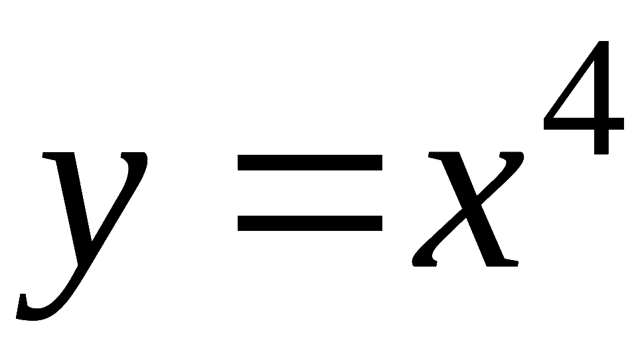

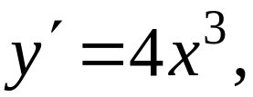
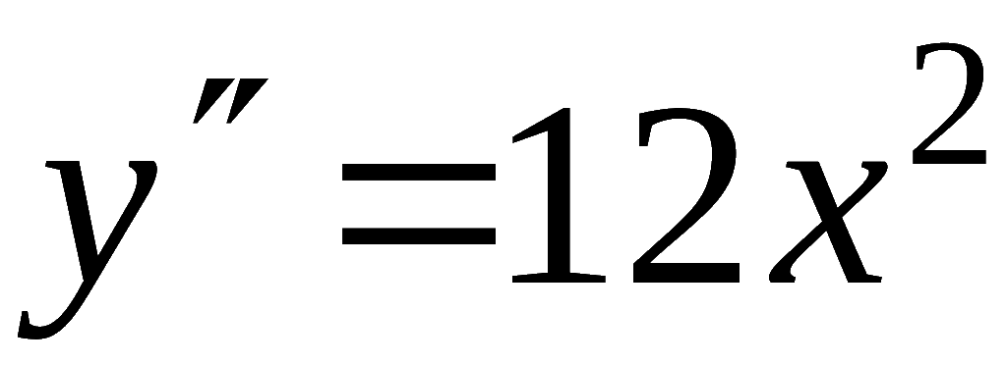

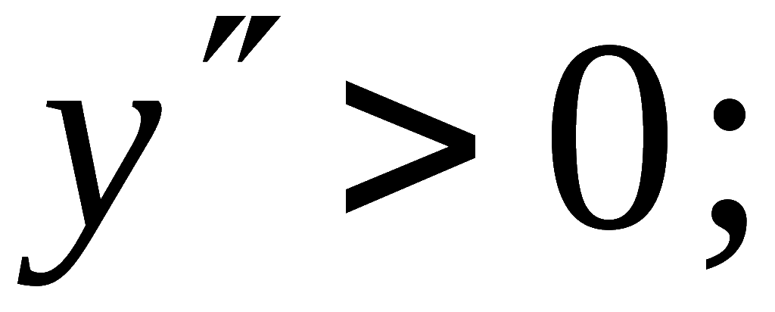
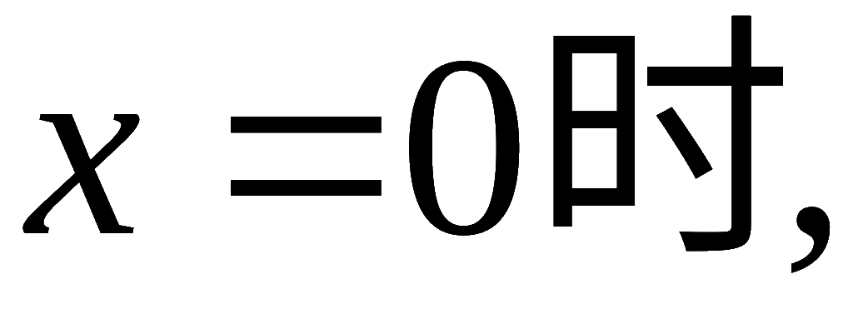
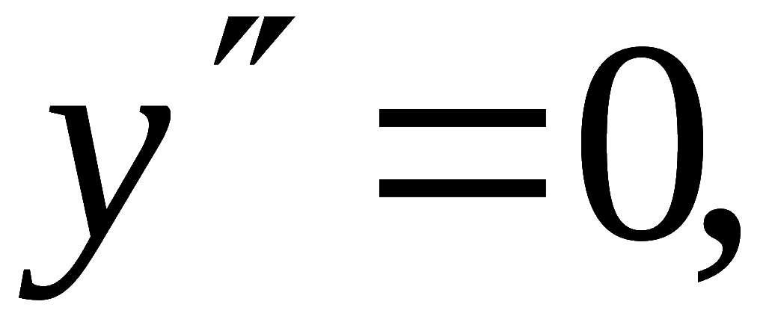





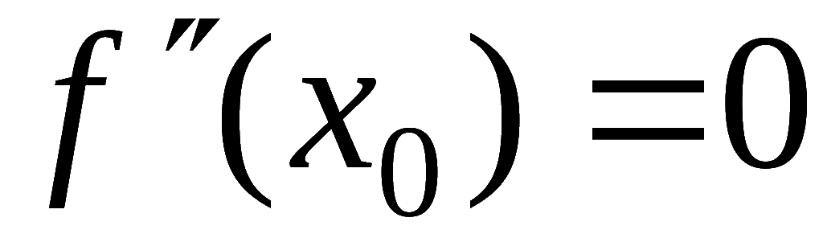



例3. 判断曲线
的凹凸性.
解:
故曲线
在
上是向下凸的.
说明:
1) 若在某点二阶导数为 0 ,
在其两侧二阶导数不变号,
则曲线的凹凸性不变 .
2) 根据拐点的定义及上述定理, 可得拐点的判别法如下:
若曲线
或不存在,
但
在 两侧异号,
则点
是曲线
的一个拐点.
机动 目录 上页 下页 返回 结束

Slide 6

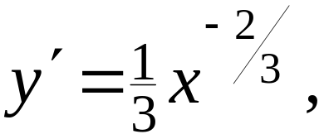
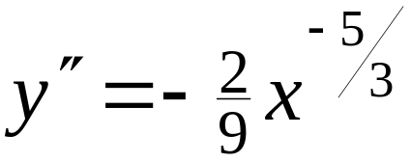








例4. 求曲线
的拐点.
解:
不存在
下凸
上凸
因此点 ( 0 , 0 ) 为曲线
的拐点 .
机动 目录 上页 下页 返回 结束

Slide 7
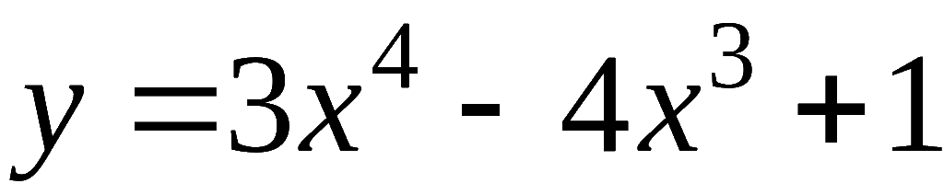
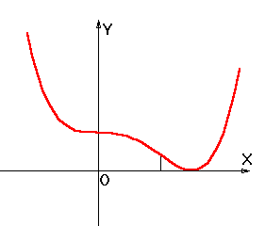
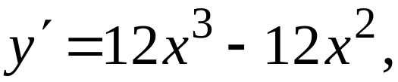
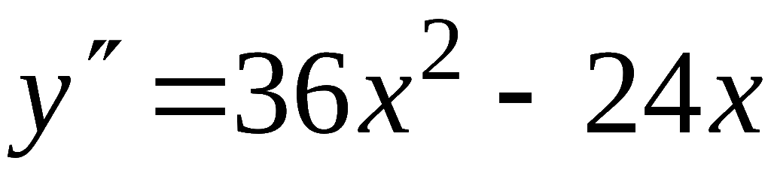
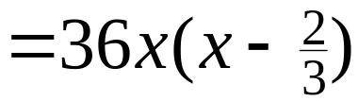

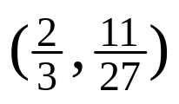

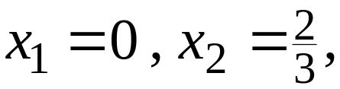
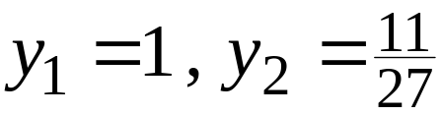

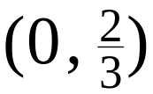

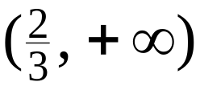


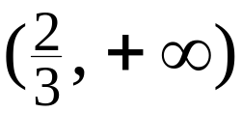

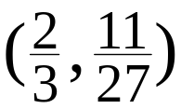
例5. 求曲线
的凹凸区间及拐点.
解:
1) 求
2) 求拐点可疑点坐标
令
得
对应
3) 列表判别
下凸
上凸
下凸
故该曲线在
及
上向下凸,
向上凸 ,
点 ( 0 , 1 ) 及
均为拐点.
机动 目录 上页 下页 返回 结束

Slide 8




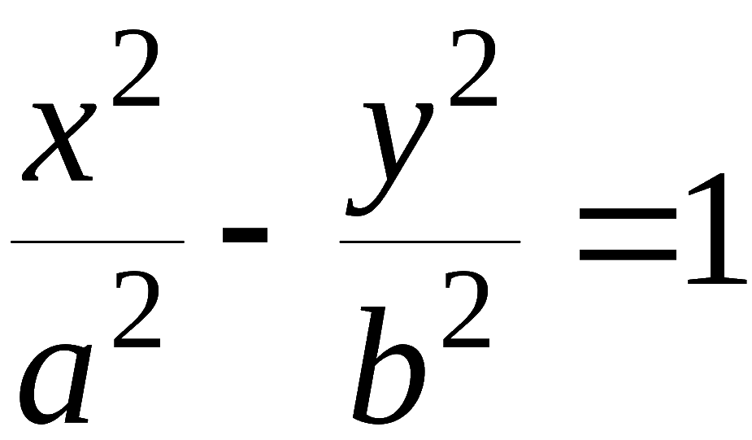




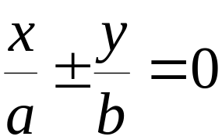

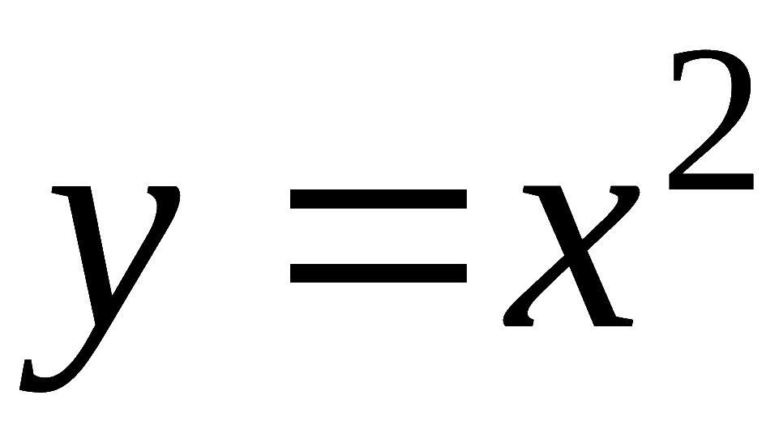

二、 曲线的渐近线
定义 . 若曲线 C上的点M 沿着曲线无限地远离原点
时,
点 M 与某一直线 L 的距离趋于 0,
则称直线 L 为
曲线C 的渐近线 .
或为“纵坐标差”
例如, 双曲线
有渐近线
但抛物线
无渐近线 .
机动 目录 上页 下页 返回 结束

Slide 9
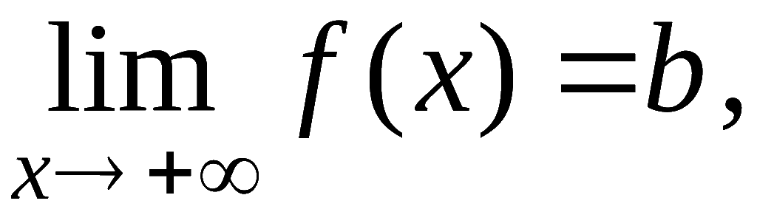


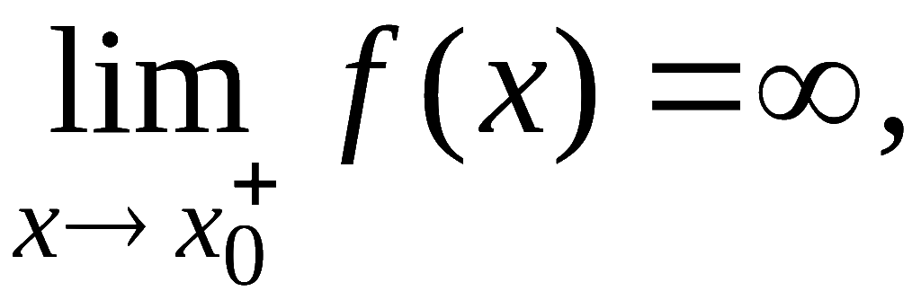


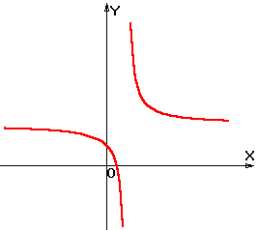
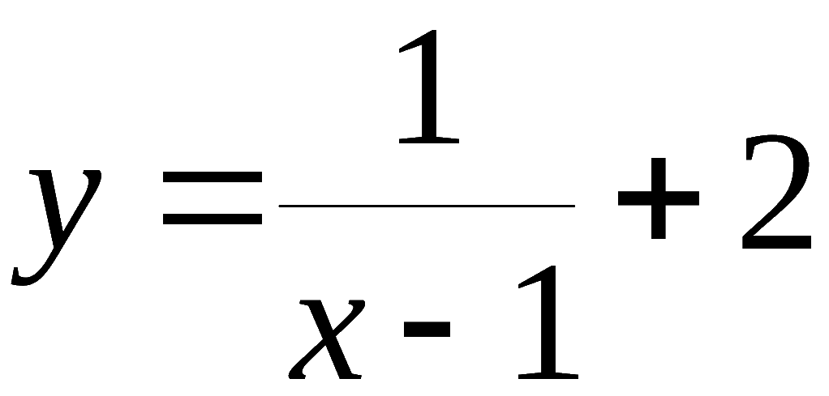






1. 水平与铅直渐近线
若
则曲线
有水平渐近线
若
则曲线
有垂直渐近线
例1. 求曲线
的渐近线 .
解:
为水平渐近线;
为垂直渐近线.
机动 目录 上页 下页 返回 结束

Slide 10











2. 斜渐近线
若
斜渐近线
机动 目录 上页 下页 返回 结束

Slide 11
















例2. 求曲线
的渐近线 .
解:
所以有铅直渐近线
及
又因
为曲线的斜渐近线 .
机动 目录 上页 下页 返回 结束

Slide 12



三、函数图形的描绘
步骤 :
1. 确定函数
的定义域 ,
并考察其对称性及周
期性 ;
2. 求
并求出
及
为 0 和不存在
的点 ;
3. 列表判别增减及凹凸区间 , 求出极值和拐点 ;
4. 求渐近线 ;
5. 确定某些特殊点 , 描绘函数图形 .
机动 目录 上页 下页 返回 结束

Slide 13



















例3. 描绘
的图形.
解: 1) 定义域为
无对称性及周期性.
2)
3)
(极大)
(拐点)
(极小)
4)
机动 目录 上页 下页 返回 结束

Slide 14














例4. 描绘方程
的图形.
解: 1)
定义域为
2) 求关键点
机动 目录 上页 下页 返回 结束

Slide 15









3) 判别曲线形态
无定义
(极大)
(极小)
4) 求渐近线
为铅直渐近线
机动 目录 上页 下页 返回 结束

Slide 16












又因
即
为斜渐近线
5) 求特殊点
机动 目录 上页 下页 返回 结束

Slide 17







6）绘图
无定义
(极大)
(极小)
铅直渐近线
斜渐近线
特殊点
机动 目录 上页 下页 返回 结束

Slide 18

















例5. 描绘函数
的图形.
解: 1) 定义域为
图形对称于 y 轴.
2) 求关键点
3) 判别曲线形态
(极大)
(拐点)
机动 目录 上页 下页 返回 结束

Slide 19







4) 求渐近线
(极大)
(拐点)
为水平渐近线
5) 作图
机动 目录 上页 下页 返回 结束

Slide 20




内容小结
1.曲线凹凸与拐点的判别
+
–
拐点
— 连续曲线上 凹凸分界点
机动 目录 上页 下页 返回 结束

Slide 21
2. 曲线渐近线的求法
水平渐近线 ; 垂直渐近线;
斜渐近线
3. 函数图形的描绘
按作图步骤进行
机动 目录 上页 下页 返回 结束

Slide 22




思考与练习
1. 曲线
(A) 没有渐近线；
(B) 仅有水平渐近线；
(C) 仅有铅直渐近线；
(D) 既有水平渐近线又有铅直渐近线.
提示:
机动 目录 上页 下页 返回 结束

Slide 23
作业 P177：
A类:
1(3); 2; 3; 5(1); 7(3,5)
第七节 目录 上页 下页 返回 结束

Slide 24


















备用题 求笛卡儿叶形线
的渐近线 .
解: 令 y = t x ,
代入原方程得曲线的参数方程 :
因
所以笛卡儿叶形线有斜渐近线
机动 目录 上页 下页 返回 结束

Slide 25









笛卡儿叶形线
点击图中任意点
动画开始或暂停
参数的几何意义:
图形在第四象限
图形在第二象限
图形在第一象限
机动 目录 上页 下页 返回 结束

